Slide 1


飛んで!
弾けて！
新たな世界へ!
△ゲームジャンル
△対応プラットフォーム
△プレイ人数
△ターゲット層
アクションゲーム
ＰＣ
１人
８歳から１４歳の男性

Slide 2
ゲーム概要
△ゲームルール
反発を利用してゴールを目指せ！

Slide 3
おすすめポイント
・スティックとAボタンのシンプルな操作
・届かない場所へ到達するための思考

Slide 4
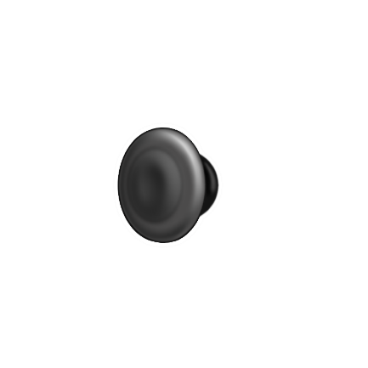

操作方法
基本操作
左右移動/ステージ選択
決定/スラスター
△スラスター
空中で一度だけ移動できる

Slide 5
ゲームボリューム
△ゲームサイクル
△ゲームを深める要素
Start
エネミーやギミック
Next
Clear
!
And more…

Slide 6
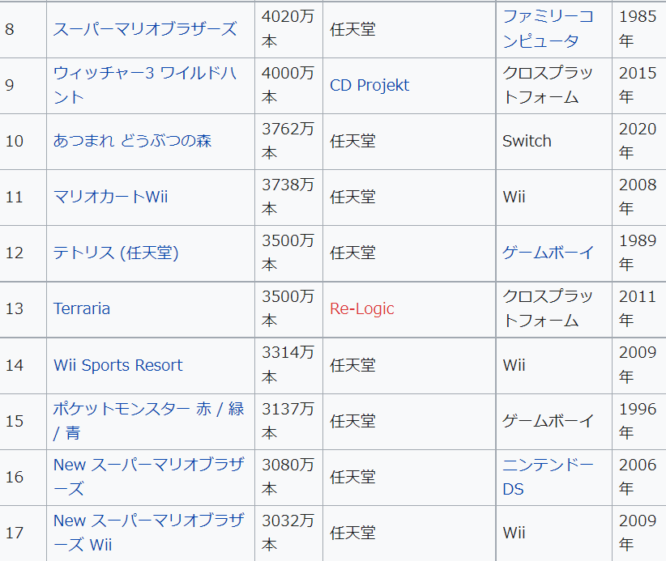
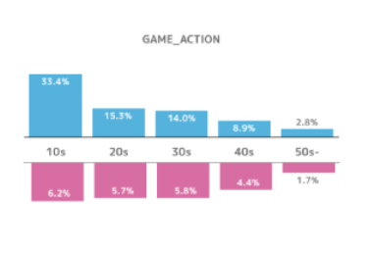
セールスポイント
△ゲームジャンル設定
左図よりゲーム史上最も売れたゲームの上位には２Dアクションゲームであるスーパーマリオシリーズがいくつかノミネートされています。この点から２Dアクションゲームの需要は非常に高いと推測できるため私たちのゲームは２Dアクションに設定しました。
△ターゲット設定
左図よりアクションゲームの需要が高い年齢層は10代前後の男性であったため、ターゲットを10代前後の男性と設定し、ゲームスピードを速め、絵柄はポップですがどこか格好いい絵柄にしました。
参照元
最も売れたコンピュータゲーム一覧 – Wikipedia
https://lab.appa.pe/2016-07/game-age_201607.html

